Slide 1
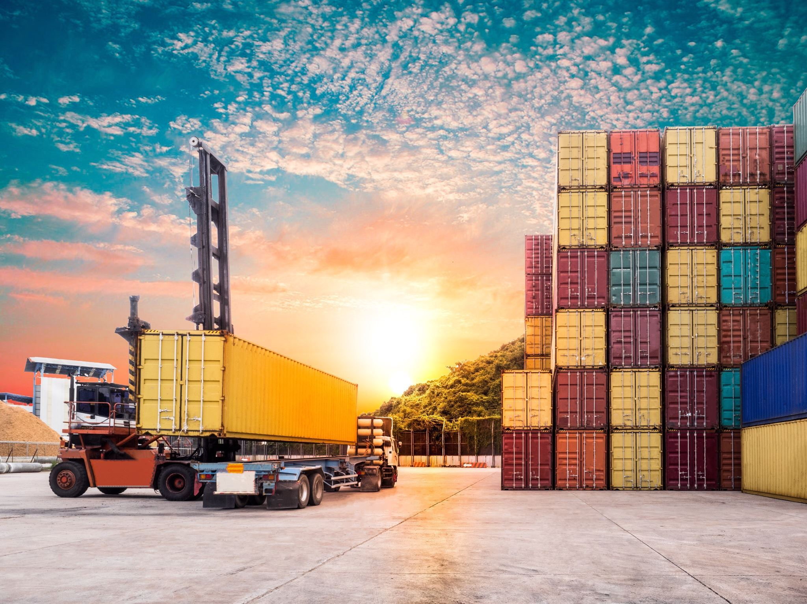
Fiscalización del Servicio Nacional de Aduanas en Chile
Funciones y regulaciones del comercio internacional en Chile
Notes:
---
El Servicio Nacional de Aduanas en Chile juega un papel crucial en la regulación del comercio internacional. Esta presentación abordará sus funciones de fiscalización, procedimientos, áreas específicas de control y el impacto en la economía y la seguridad del país.
Origen de imagen: biblioteca de contenido de Microsoft 365

Slide 2
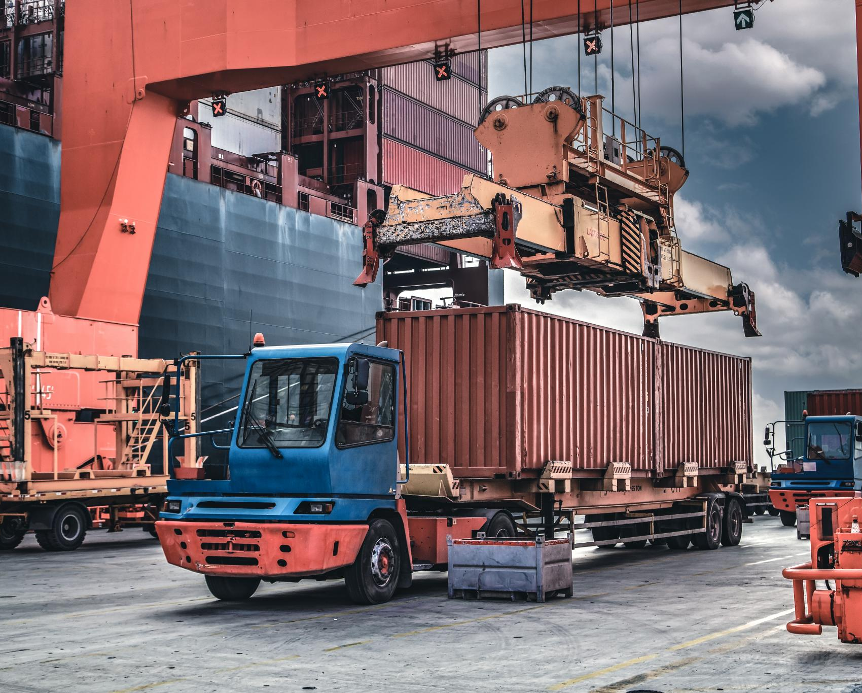
Puntos Clave de la Presentación
Introducción al Servicio Nacional de Aduanas
Funciones principales de fiscalización
Procedimientos y métodos de fiscalización
Áreas específicas de control y regulación
Impacto de la fiscalización en la economía y la seguridad
Notes:
---
En esta presentación, comenzaremos con una introducción al Servicio Nacional de Aduanas, incluyendo su historia, misión y visión. Después, discutiremos las funciones principales de fiscalización, los procedimientos y métodos utilizados, así como las áreas específicas de control. Finalmente, examinaremos el impacto de la fiscalización en la economía y la seguridad en Chile.
Origen de imagen: biblioteca de contenido de Microsoft 365

Slide 3
Introducción al Servicio Nacional de Aduanas
Notes:
El Servicio Nacional de Aduanas es un organismo fundamental en la gestión del comercio exterior de Chile. Desde su creación, ha evolucionado para adaptarse a los cambios en el comercio global y las necesidades del país. A continuación, revisaremos su historia y evolución, así como su misión y visión.

Slide 4

Historia y evolución del Servicio Nacional de Aduanas
Fundación del Servicio Nacional de Aduanas
  El Servicio Nacional de Aduanas fue fundado en 1843, marcando el inicio de la regulación del comercio en Chile.
Transformaciones a lo largo de los años
  A lo largo de los años, el Servicio ha experimentado diversas transformaciones para adaptarse a las nuevas realidades del comercio internacional.
Impacto en la economía chilena
  La evolución del Servicio Nacional de Aduanas refleja la creciente importancia del comercio internacional en la economía chilena.
Notes:
---
Fundado en 1843, el Servicio Nacional de Aduanas ha pasado por diversas transformaciones a lo largo de los años. Su evolución refleja los cambios en las políticas comerciales y la creciente importancia del comercio internacional en la economía chilena. Vamos a explorar estos hitos históricos.
Origen de imagen: biblioteca de contenido de Microsoft 365

Slide 5

Misión y visión del organismo
Misión del Servicio Nacional de Aduanas
  Facilitar el comercio exterior, proteger la economía nacional y garantizar el cumplimiento de la legislación aduanera son los principales objetivos del Servicio Nacional de Aduanas.
Visión del organismo
  El organismo aspira a ser eficiente y moderno, alineado con las mejores prácticas internacionales en fiscalización aduanera y control.
Notes:
---
La misión del Servicio Nacional de Aduanas es facilitar el comercio exterior, proteger la economía nacional y asegurar el cumplimiento de la legislación aduanera. Su visión es ser un organismo eficiente y moderno, alineado con las mejores prácticas internacionales en fiscalización y control aduanero.
Origen de imagen: biblioteca de contenido de Microsoft 365

Slide 6
Funciones principales de fiscalización
Notes:
El Servicio Nacional de Aduanas cumple funciones vitales en la fiscalización del comercio internacional. Estas funciones incluyen el control de importaciones y exportaciones, la regulación y verificación de mercancías y la prevención del contrabando y el comercio ilícito. Vamos a profundizar en cada una de estas funciones.

Slide 7

Control de importaciones y exportaciones
Cumplimiento de Regulaciones
  El control de importaciones y exportaciones asegura que las mercancías cumplan con las regulaciones nacionales y estándares de calidad.
Verificación de Documentación
  La verificación de documentación es crucial para garantizar que todos los papeles estén en orden antes de la importación o exportación.
Tarifas e Impuestos
  Es necesario asegurarse de que las tarifas e impuestos se abonen correctamente para evitar sanciones y retrasos en la entrega.
Notes:
---
El control de importaciones y exportaciones es fundamental para asegurar que las mercancías cumplan con las regulaciones nacionales. Esto incluye verificar documentación y asegurarse de que las tarifas e impuestos se abonen correctamente.
Origen de imagen: biblioteca de contenido de Microsoft 365

Slide 8

Regulación y verificación de mercancías
Cumplimiento de estándares
  La regulación asegura que todos los productos cumplan con los estándares de seguridad y calidad necesarios para su comercialización.
Protección de la salud pública
  La verificación de mercancías es crucial para proteger la salud pública al evitar la entrada de productos peligrosos o contaminados al país.
Impacto ambiental
  La regulación también busca prevenir daños al medio ambiente por productos que puedan ser contaminantes o perjudiciales.
Notes:
---
La regulación y verificación de mercancías garantizan que todos los productos que ingresan o salen del país cumplan con los estándares de seguridad y calidad. Esto es esencial para proteger la salud pública y el medio ambiente.
Origen de imagen: biblioteca de contenido de Microsoft 365

Slide 9

Prevención de contrabando y comercio ilícito
Funciones del Servicio Nacional de Aduanas
  El Servicio Nacional de Aduanas desempeña un papel crucial en la prevención del contrabando y comercio ilícito, garantizando la seguridad nacional.
Estrategias de Prevención
  Se implementan diversas estrategias para detectar y desarticular redes de contrabando, protegiendo así las fronteras del país.
Impacto en la Seguridad Nacional
  La lucha contra el contrabando y el comercio ilícito es fundamental para mantener la seguridad y el bienestar del país.
Notes:
---
La prevención del contrabando y el comercio ilícito es una de las funciones más críticas del Servicio Nacional de Aduanas. Esto implica la implementación de estrategias y operaciones para detectar y desarticular redes de contrabando, contribuyendo así a la seguridad nacional.
Origen de imagen: biblioteca de contenido de Microsoft 365

Slide 10
Procedimientos y métodos de fiscalización
Notes:
Para llevar a cabo su misión, el Servicio Nacional de Aduanas utiliza diversos procedimientos y métodos de fiscalización. Esto incluye la inspección física de mercancías, el uso de tecnología avanzada y la colaboración con otras entidades y organismos internacionales.

Slide 11
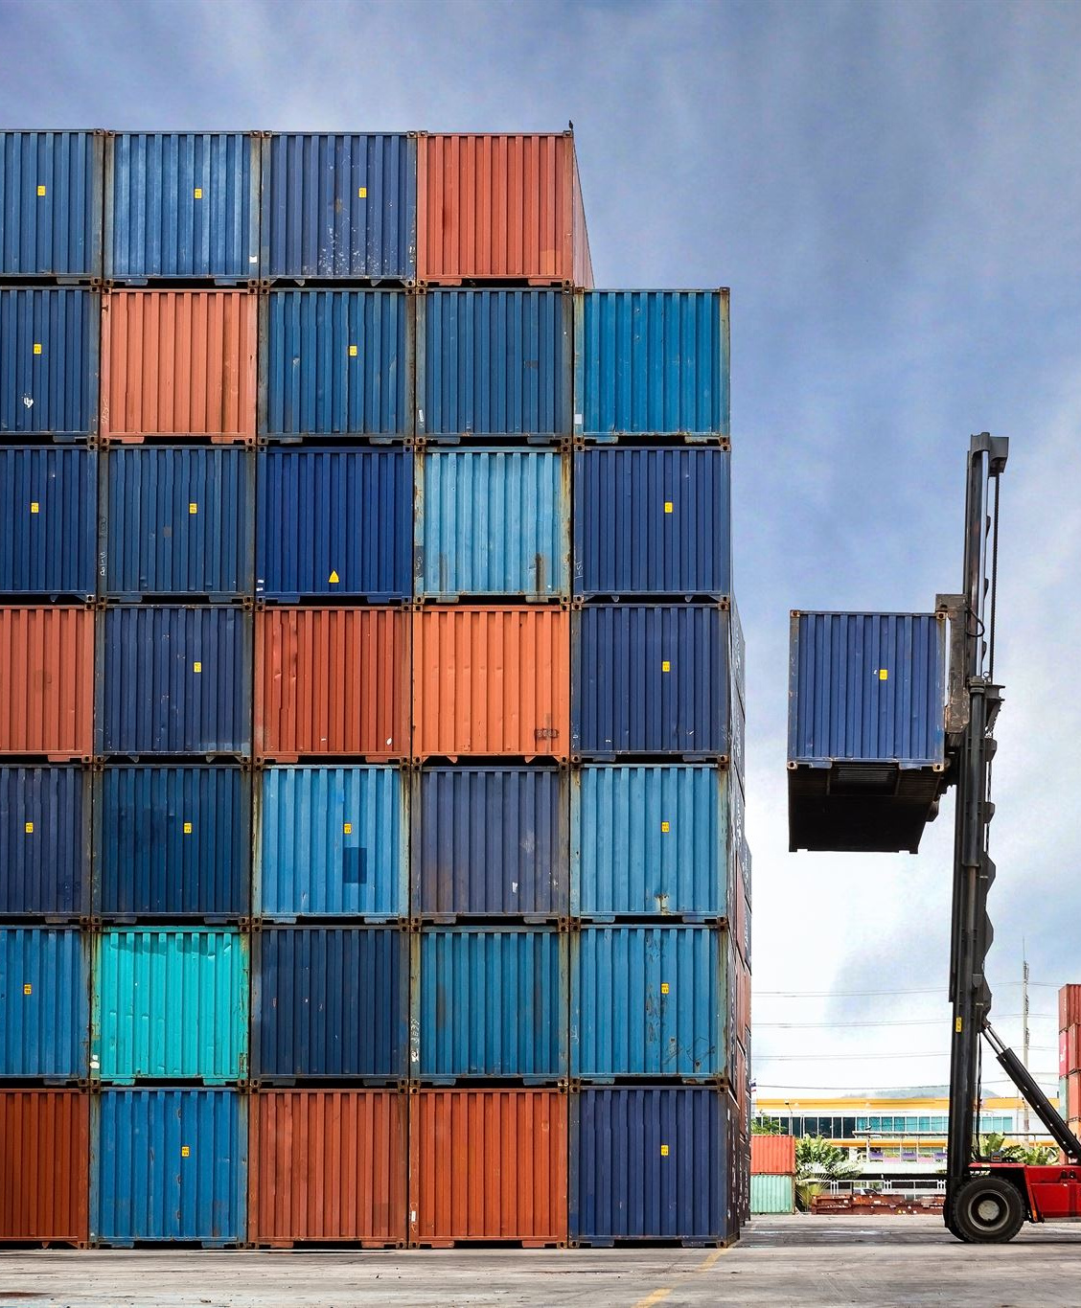
Inspección física de mercancías
Importancia de la Inspección
  La inspección física asegura que las mercancías cumplan con las regulaciones y estándares aduaneros, protegiendo la seguridad nacional.
Revisiones Aleatorias
  Se realizan revisiones aleatorias de contenedores para detectar irregularidades y asegurar el cumplimiento de las normas comerciales.
Proceso Efectivo
  El proceso de inspección es planificado y sistemático, garantizando que todas las cargas sean revisadas adecuadamente.
Notes:
---
La inspección física de mercancías es un procedimiento esencial para garantizar que los productos cumplan con las regulaciones aduaneras. Este proceso incluye revisiones aleatorias y planeadas de contenedores y cargas en puertos y aeropuertos.
Origen de imagen: biblioteca de contenido de Microsoft 365

Slide 12

Uso de tecnología y sistemas de control
Eficiencia en la Fiscalización
  La tecnología moderna ha mejorado la eficiencia de los procedimientos de fiscalización, permitiendo una gestión más ágil y precisa.
Identificación de Riesgos
  Los sistemas tecnológicos ayudan a identificar riesgos, lo que permite un control más eficaz de las mercancías en los puntos de entrada y salida.
Control de Mercancías
  La implementación de escáneres y sistemas informáticos permite realizar controles más efectivos de las mercancías en tránsito.
Notes:
---
El uso de tecnología, como escáneres y sistemas informáticos, ha mejorado significativamente la eficiencia de los procedimientos de fiscalización. Estos sistemas ayudan a identificar riesgos y a realizar controles más efectivos de las mercancías que ingresan y salen del país.
Origen de imagen: biblioteca de contenido de Microsoft 365

Slide 13

Colaboración con otras entidades y organismos internacionales
Fortalecimiento de la Fiscalización
  La colaboración con organizaciones internacionales permite al Servicio Nacional de Aduanas mejorar sus mecanismos de fiscalización y control aduanero.
Combate al Contrabando
  Esta cooperación es clave para enfrentar el contrabando y el comercio ilícito, asegurando la seguridad en las fronteras.
Cumplimiento Normativo
  La colaboración internacional mejora el cumplimiento de normativas y estándares en el comercio global.
Notes:
---
El Servicio Nacional de Aduanas colabora con diversas entidades y organismos internacionales para fortalecer la fiscalización y el control. Esta cooperación es fundamental para combatir el contrabando y el comercio ilícito a nivel global, mejorando la seguridad y el cumplimiento de las normativas.
Origen de imagen: biblioteca de contenido de Microsoft 365

Slide 14
Áreas específicas de control y regulación
Notes:
Existen áreas específicas que requieren un control y regulación más estrictos por parte del Servicio Nacional de Aduanas. Estas incluyen vehículos y transporte, productos agrícolas y alimentarios, así como mercancías sensibles y peligrosas. Vamos a explorar cada una de estas áreas.

Slide 15

Vehículos y transporte
Importancia de la Regulación
  La regulación asegura que los vehículos cumplan con las normativas de seguridad y emisiones, protegiendo a los usuarios y al medio ambiente.
Verificación de Documentos
  Es esencial verificar los documentos de los vehículos para garantizar que cumplan con las leyes y regulaciones del país.
Inspección Física
  La inspección física de vehículos es un paso crucial para asegurar su funcionamiento seguro y conforme a las normativas vigentes.
Notes:
---
La regulación de vehículos y transporte es crucial para asegurar que los automóviles y otros medios de transporte que ingresan al país cumplan con las normativas de seguridad y emisiones. Esto incluye la verificación de documentos y la inspección física de los vehículos.
Origen de imagen: biblioteca de contenido de Microsoft 365

Slide 16

Productos agrícolas y alimentarios
Control de Calidad
  La verificación de la calidad es esencial para garantizar que los productos agrícolas cumplan con los estándares de salud y seguridad.
Cumplimiento de Estándares
  El cumplimiento de estándares fitosanitarios asegura que los productos sean seguros para el consumo humano y no contengan contaminantes.
Trazabilidad de Productos
  La trazabilidad permite rastrear el origen de los productos agrícolas, asegurando su seguridad y calidad a lo largo de la cadena de suministro.
Notes:
---
Los productos agrícolas y alimentarios están sujetos a un control riguroso para proteger la salud pública. Esto implica la verificación de la calidad, el cumplimiento de estándares fitosanitarios y la trazabilidad de los productos.
Origen de imagen: biblioteca de contenido de Microsoft 365

Slide 17
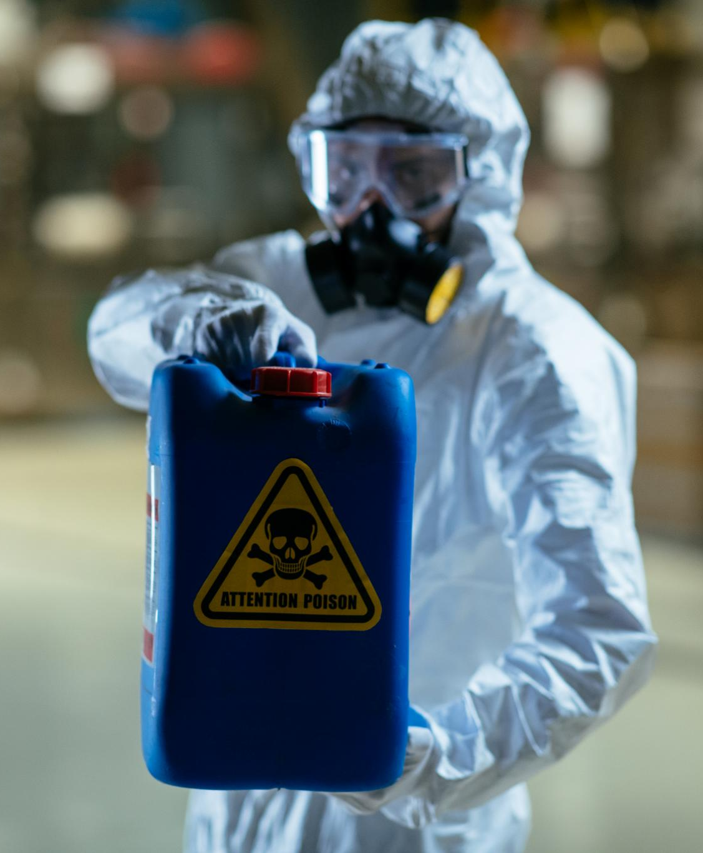
Mercancías sensibles y peligrosas
Procedimientos de Fiscalización
  Las mercancías sensibles de requieren procedimientos de fiscalización especiales para garantizar la seguridad en su manejo y transporte.
Regulación de Sustancias Químicas
  La regulación de sustancias químicas es esencial para prevenir riesgos a la salud y el medio ambiente en el comercio.
Manejo de Explosivos
  El manejo de explosivos y materiales peligrosos requiere atención especial para evitar accidentes e incidentes.
Notes:
---
Las mercancías sensibles y peligrosas requieren procedimientos de fiscalización especiales para prevenir riesgos a la seguridad y la salud. Esto incluye la regulación de sustancias químicas, explosivos, y otros materiales peligrosos.
Origen de imagen: biblioteca de contenido de Microsoft 365

Slide 18
Impacto de la fiscalización en la economía y la seguridad
Notes:
La fiscalización del Servicio Nacional de Aduanas tiene un impacto significativo en la economía y la seguridad nacional. A continuación, analizaremos cómo contribuye a la protección de la economía, la seguridad y salud pública, y la facilitación del comercio internacional.

Slide 19
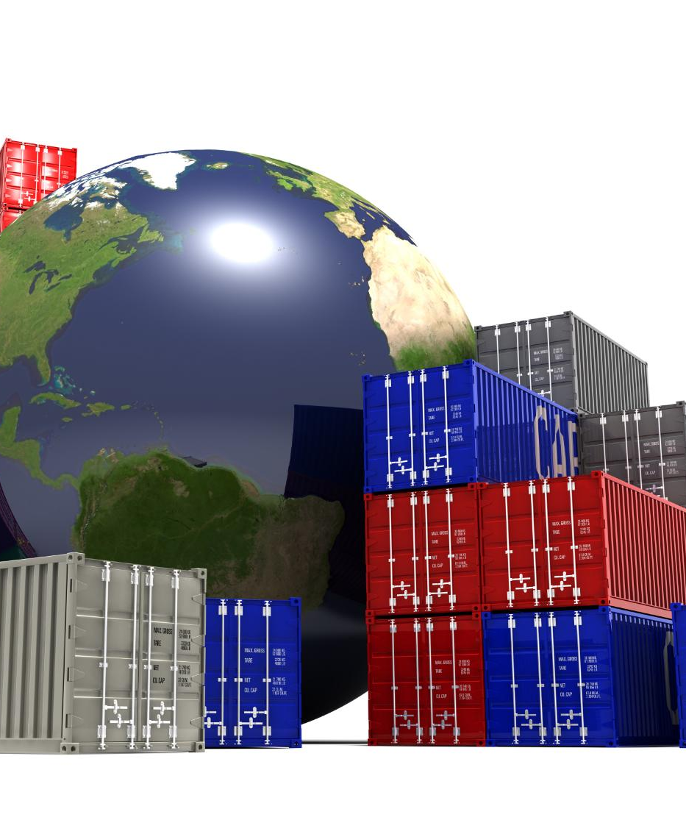
Protección de la economía nacional
Importaciones y Exportaciones Reguladas
  La fiscalización garantiza que todas las importaciones y exportaciones se realicen de manera legal, creando un entorno comercial justo.
Estabilidad Económica
  La regulación del comercio contribuye a la estabilidad económica al prevenir prácticas desleales y proteger el mercado local.
Desarrollo de la Industria Local
  Al proteger las importaciones y exportaciones, se fomenta el crecimiento de la industria local, creando empleo y oportunidades.
Notes:
---
La fiscalización ayuda a proteger la economía nacional al asegurar que las importaciones y exportaciones se realicen de manera legal y regulada. Esto contribuye a la estabilidad económica y al desarrollo de la industria local.
Origen de imagen: biblioteca de contenido de Microsoft 365

Slide 20
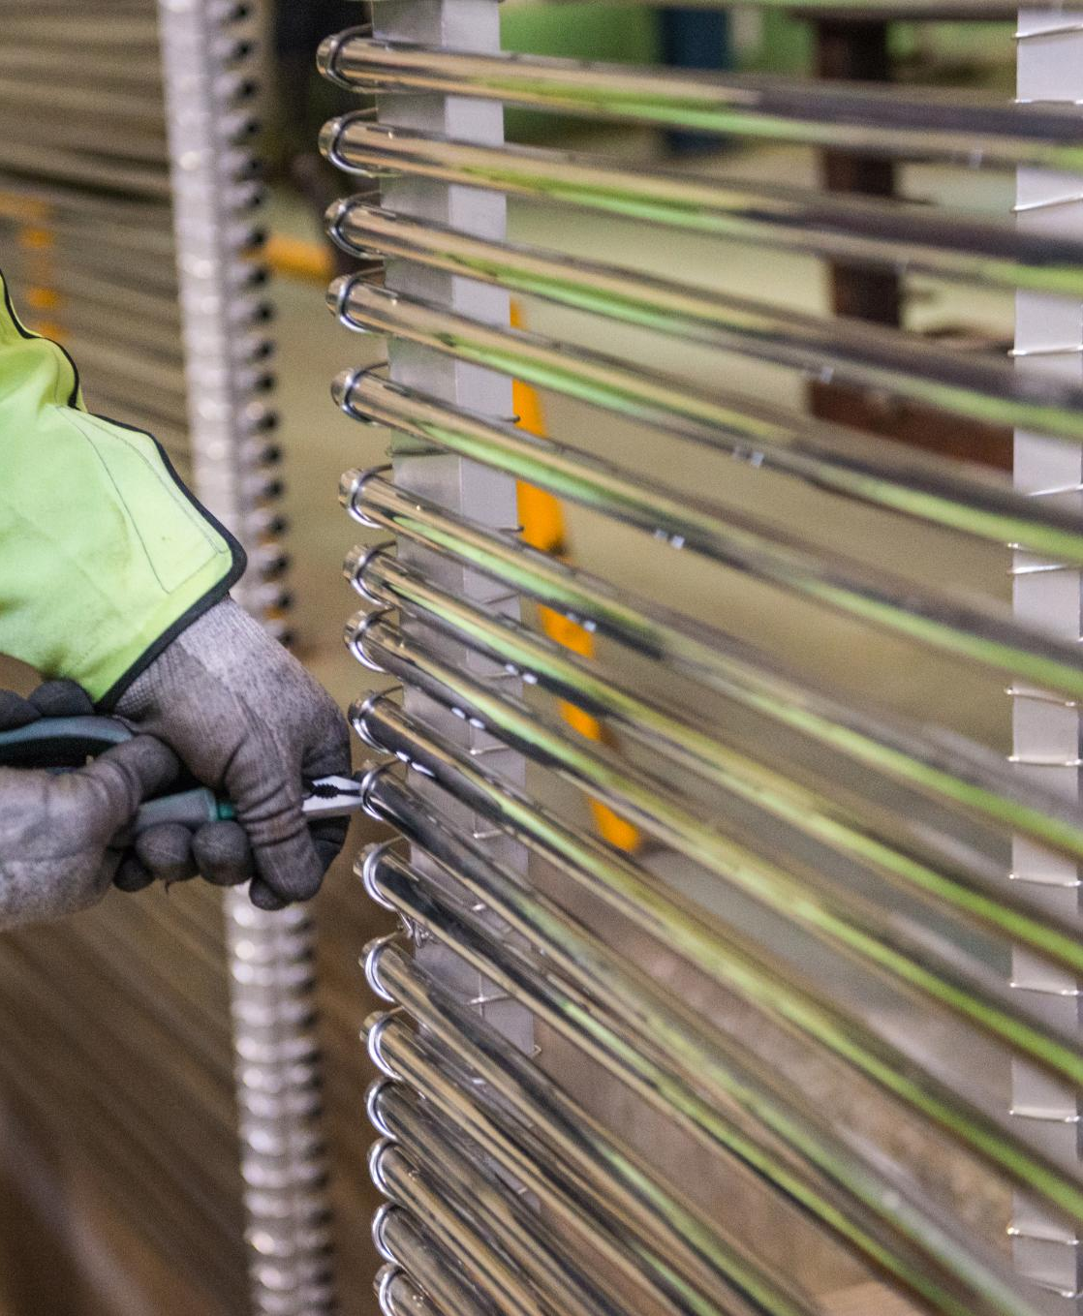
Seguridad y salud pública
Importancia de la Fiscalización
  La fiscalización es crucial para mantener la seguridad y la salud pública, evitando la entrada de productos peligrosos.
Prevención de Riesgos
  Controlar mercancías reguladas ayuda a prevenir riesgos que podrían afectar a la salud de la población.
Salud Pública
  La salud pública depende de estrictos controles para asegurar que los productos en el mercado sean seguros.
Notes:
---
La labor de fiscalización es fundamental para garantizar la seguridad y la salud pública. Al controlar la entrada de mercancías peligrosas o no reguladas, se previenen riesgos que pueden afectar a la población.
Origen de imagen: biblioteca de contenido de Microsoft 365

Slide 21

Facilitación del comercio internacional
Rol de las Aduanas
  El Servicio Nacional de Aduanas juega un papel crucial en la fiscalización del comercio internacional, asegurando cumplimiento y seguridad en las transacciones.
Procesos Ágiles
  La implementación de procesos más ágiles permite que las mercancías se muevan más rápidamente a través de las fronteras, reduciendo retrasos y costos.
Crecimiento Económico
  Facilitar el comercio internacional no solo mejora la seguridad, sino que también impulsa el intercambio comercial y contribuye al crecimiento económico.
Notes:
---
A través de una fiscalización eficiente, el Servicio Nacional de Aduanas contribuye a la facilitación del comercio internacional. Esto se traduce en procesos más ágiles y seguros, lo que fomenta el intercambio comercial y el crecimiento económico.
Origen de imagen: biblioteca de contenido de Microsoft 365

Slide 22
Conclusión
Rol del Servicio Nacional de Aduanas
El Servicio Nacional de Aduanas en Chile supervisa el comercio exterior y garantiza el cumplimiento de las regulaciones.
Protección de la Economía
La fiscalización del comercio exterior protege la economía nacional ante prácticas desleales y contrabando.
Salud Pública y Seguridad
El control aduanero también asegura la entrada de productos saludables y seguros en el país, protegiendo a la población.
Notes:
El Servicio Nacional de Aduanas en Chile juega un rol esencial en la fiscalización del comercio exterior, protegiendo la economía, la seguridad y la salud pública. Su labor contribuye a un comercio internacional más seguro y eficiente, beneficiando a todo el país.

